Slide 1
2학년
친구에게
고마운 마음
전하기

Slide 3
관련 교과
국어, 통합교과
성취기준
[2국03-03] 주변의 사람이나 사물에 대해 짧은 글을 쓴다.
[2국03-04] 인상 깊었던 일이나 겪은 일에 대한 생각이나
느낌을 쓴다.
[2슬01-02] 여러 친구의 다양한 특성을 이해하고 친구와
잘 지내는 방법을 알아본다.

Slide 4
활동1
나도나도! 게임하기
활동2
고마운 친구 떠올리기
활동3
친구에게 고마운 마음 전하기

Slide 5
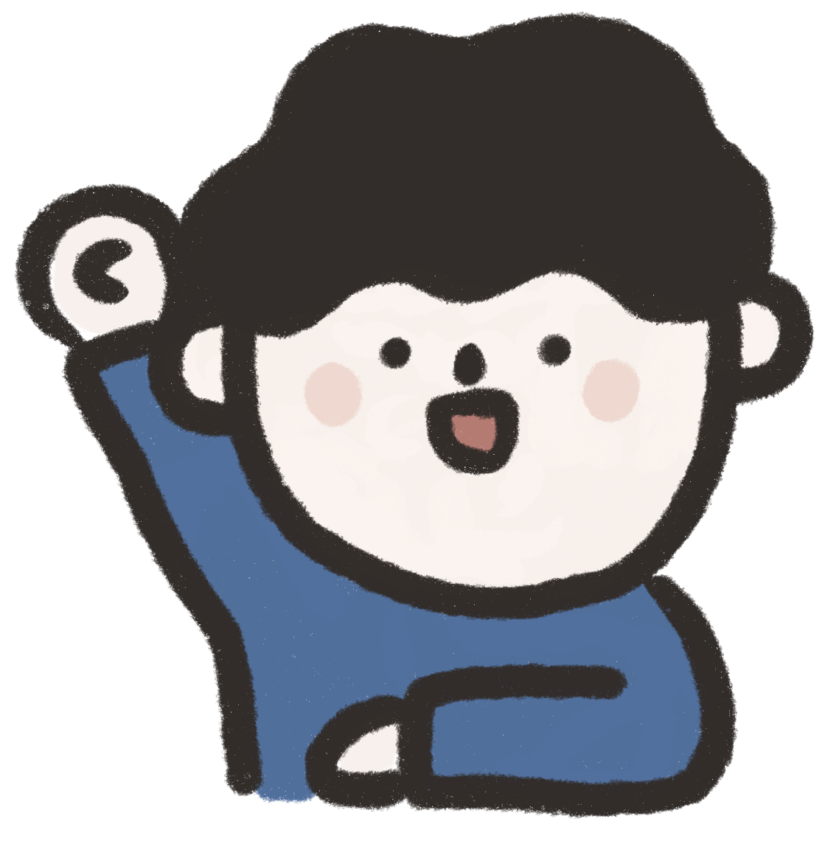
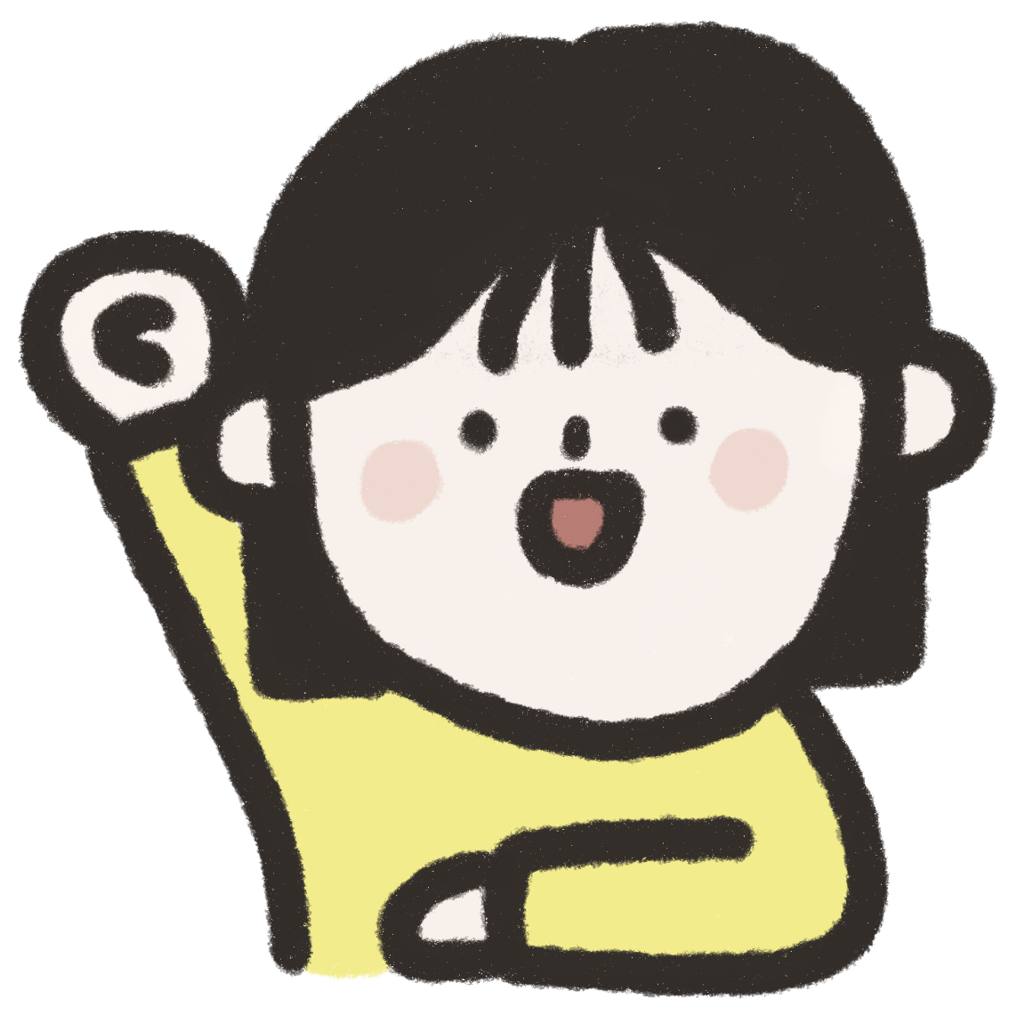
활동1
나도나도! 게임하기
나도나도 게임 방법을 알아볼까요?

Slide 6
활동1
나도나도! 게임하기
1. 주먹을 쥐고 손을 듭니다.

Slide 7
활동1
나도나도! 게임하기
2. 화면에 나오는 설명을 보고 나도 같은 경험이
있다면 “나도나도!”를 외치며 손가락을 폅니다.

Slide 8
활동1
나도나도! 게임하기
3. 펼친 손가락 수 만큼 점수를 얻습니다.
5점!

Slide 9
활동1
나도나도! 게임하기
나도나도 게임 시작!!!

Slide 10
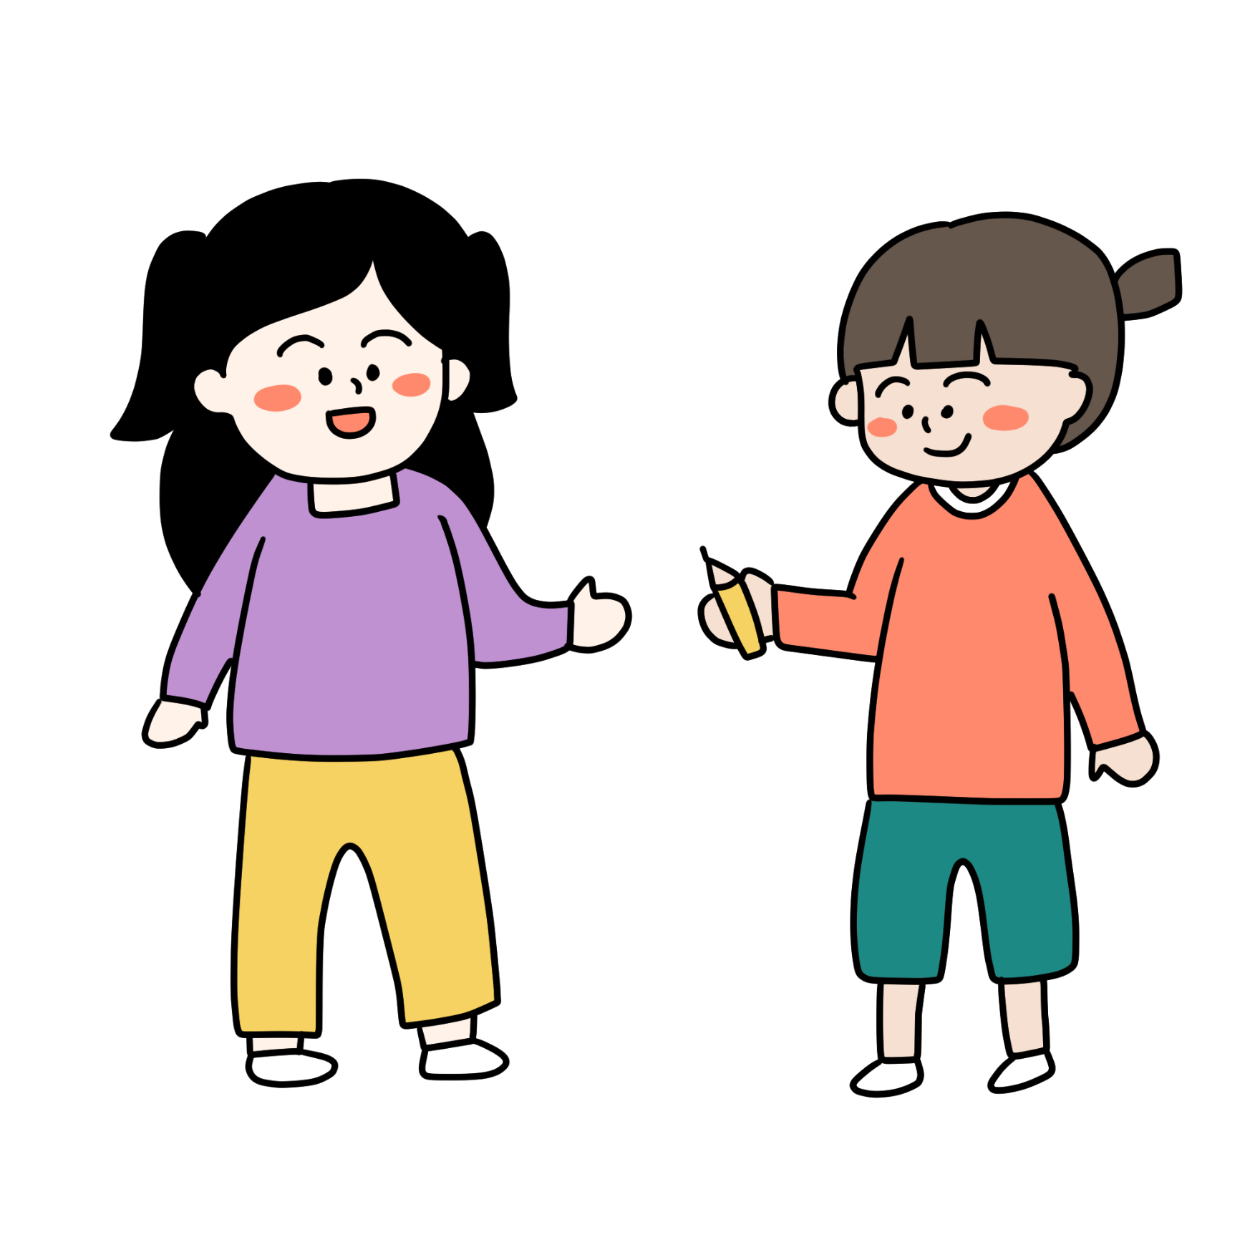
활동1
나도나도! 게임하기
깜빡하고 준비물을 안 가져온 날,
친구가 준비물을 빌려준 적이 있다.

Slide 11
활동1
나도나도! 게임하기
친구가 간식을 나누어 준 적이 있다.

Slide 12
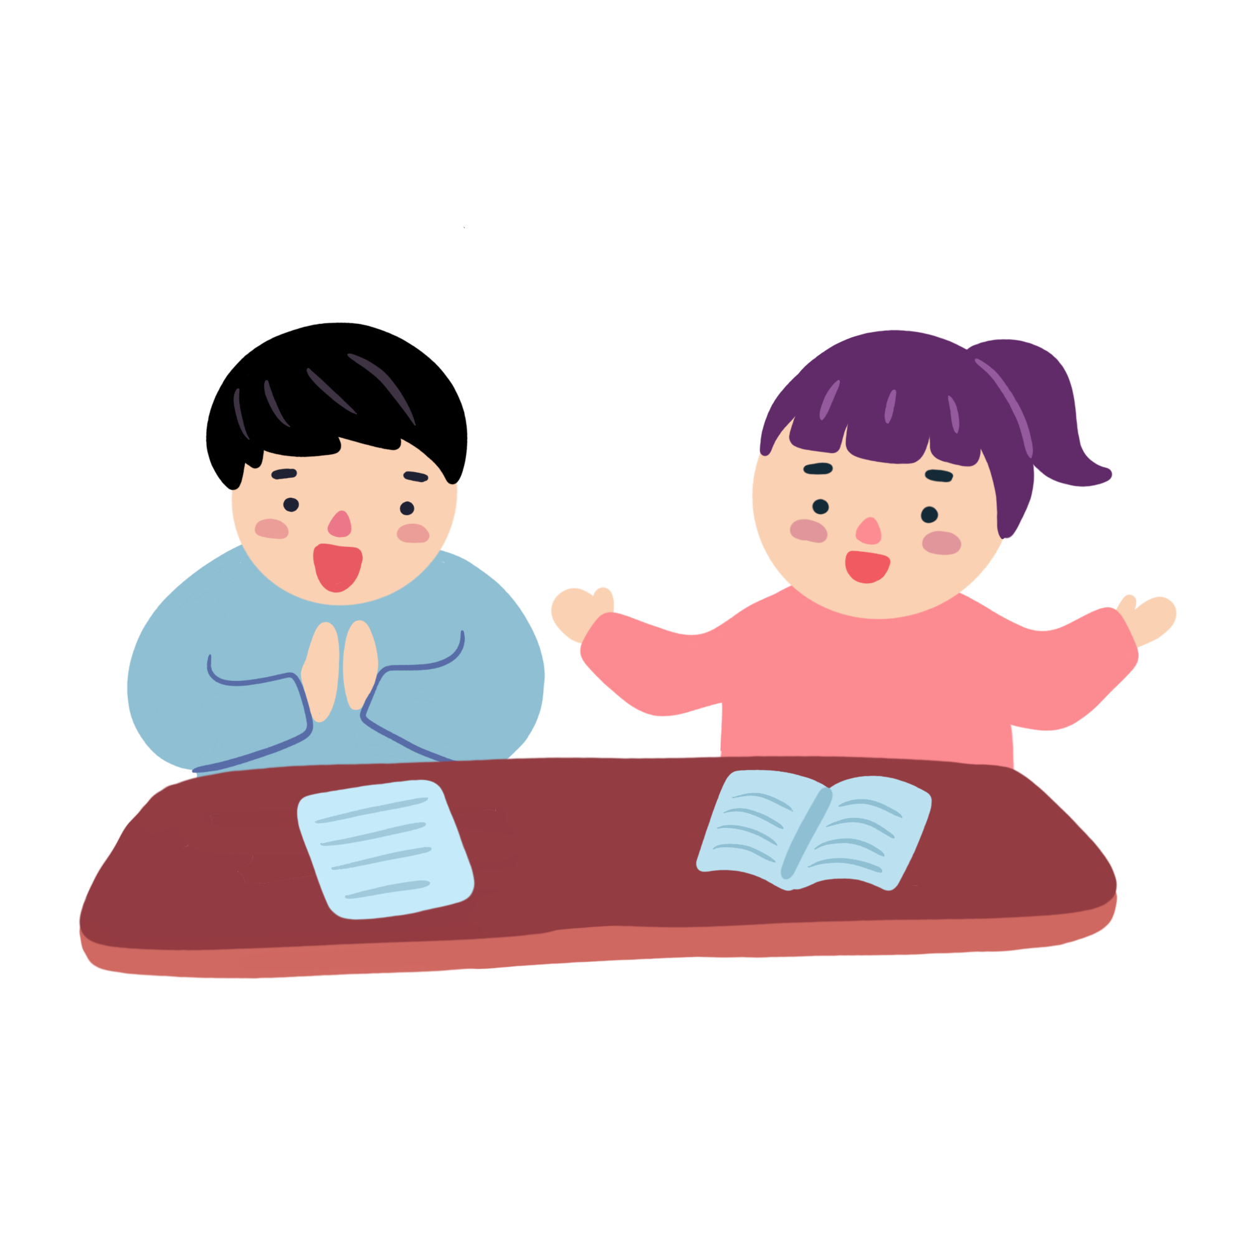
활동1
나도나도! 게임하기
친구가 모르는 문제를 알려준 적이 있다.

Slide 13
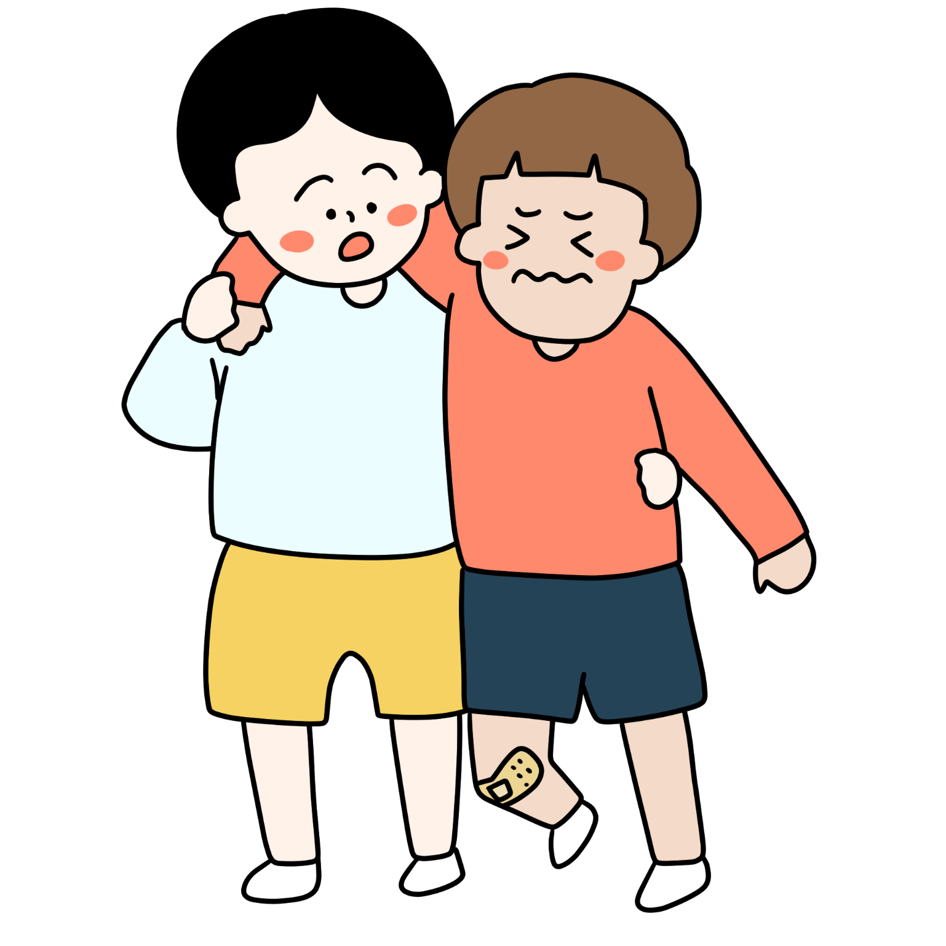
활동1
나도나도! 게임하기
내가 넘어졌을 때 친구가 나를 도와준 적이 있다.

Slide 14
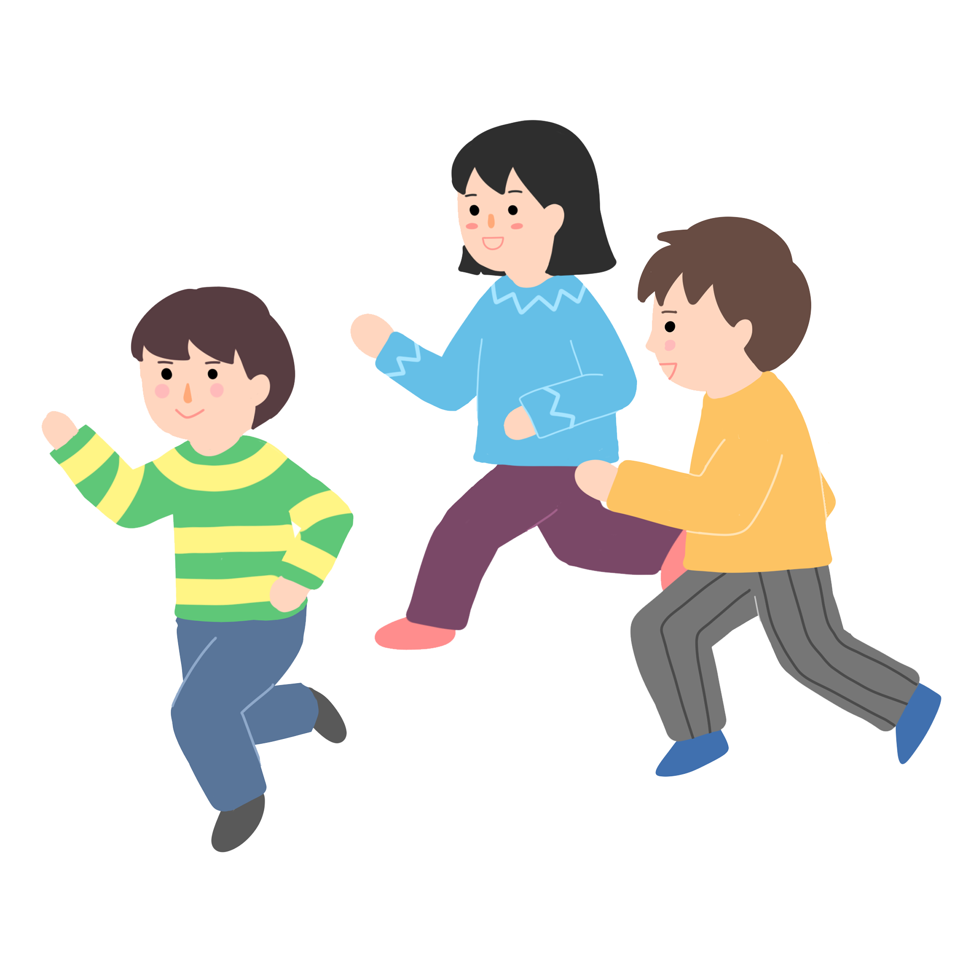
활동1
나도나도! 게임하기
친구가 “너도 같이 놀래?”라고 말해준 적이 있다.
같이 놀자!

Slide 15
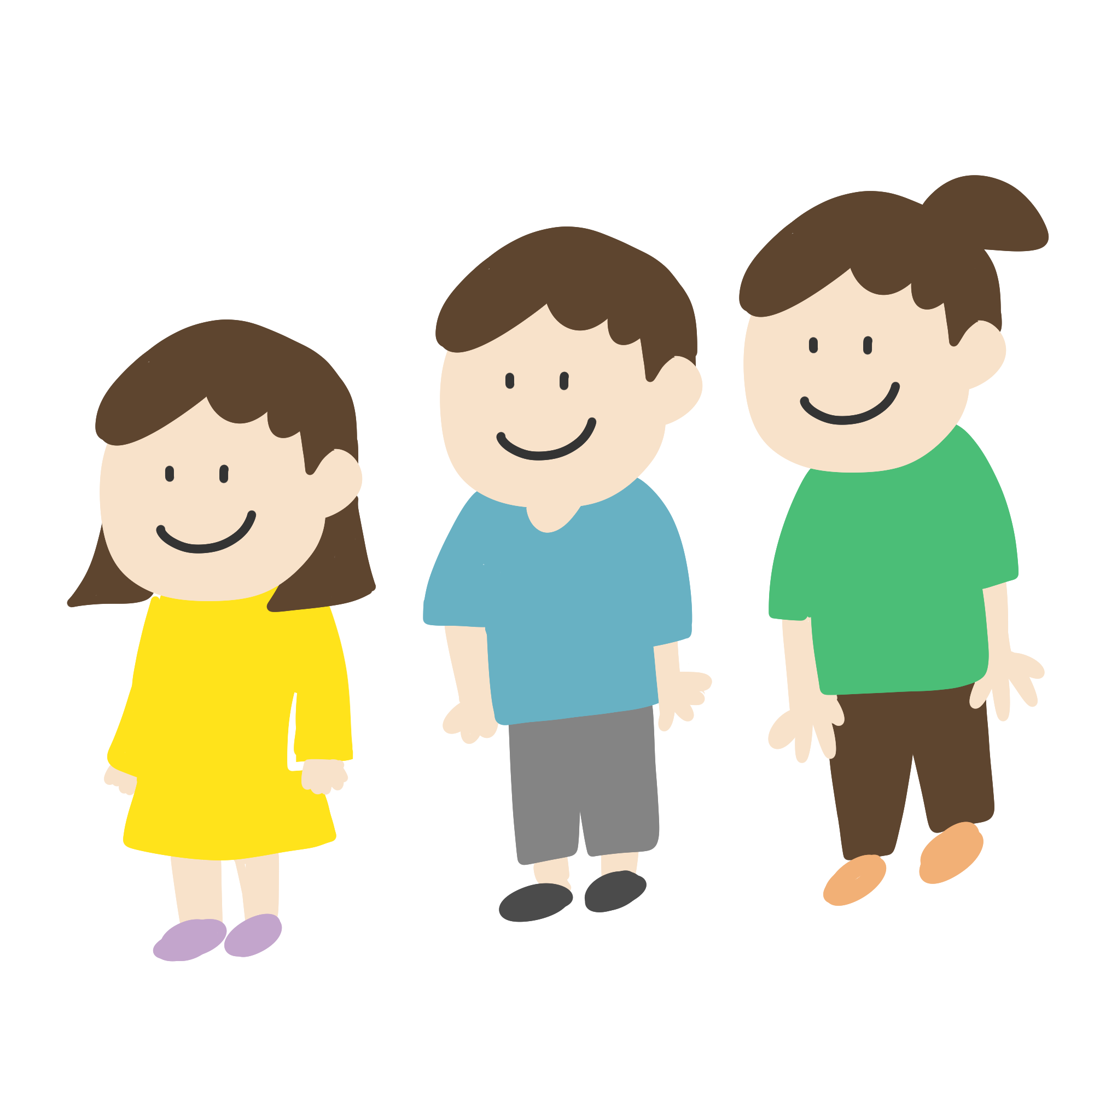
활동1
나도나도! 게임하기
친구가 “너 먼저해.”라고 양보해 준 적이 있다.

Slide 16
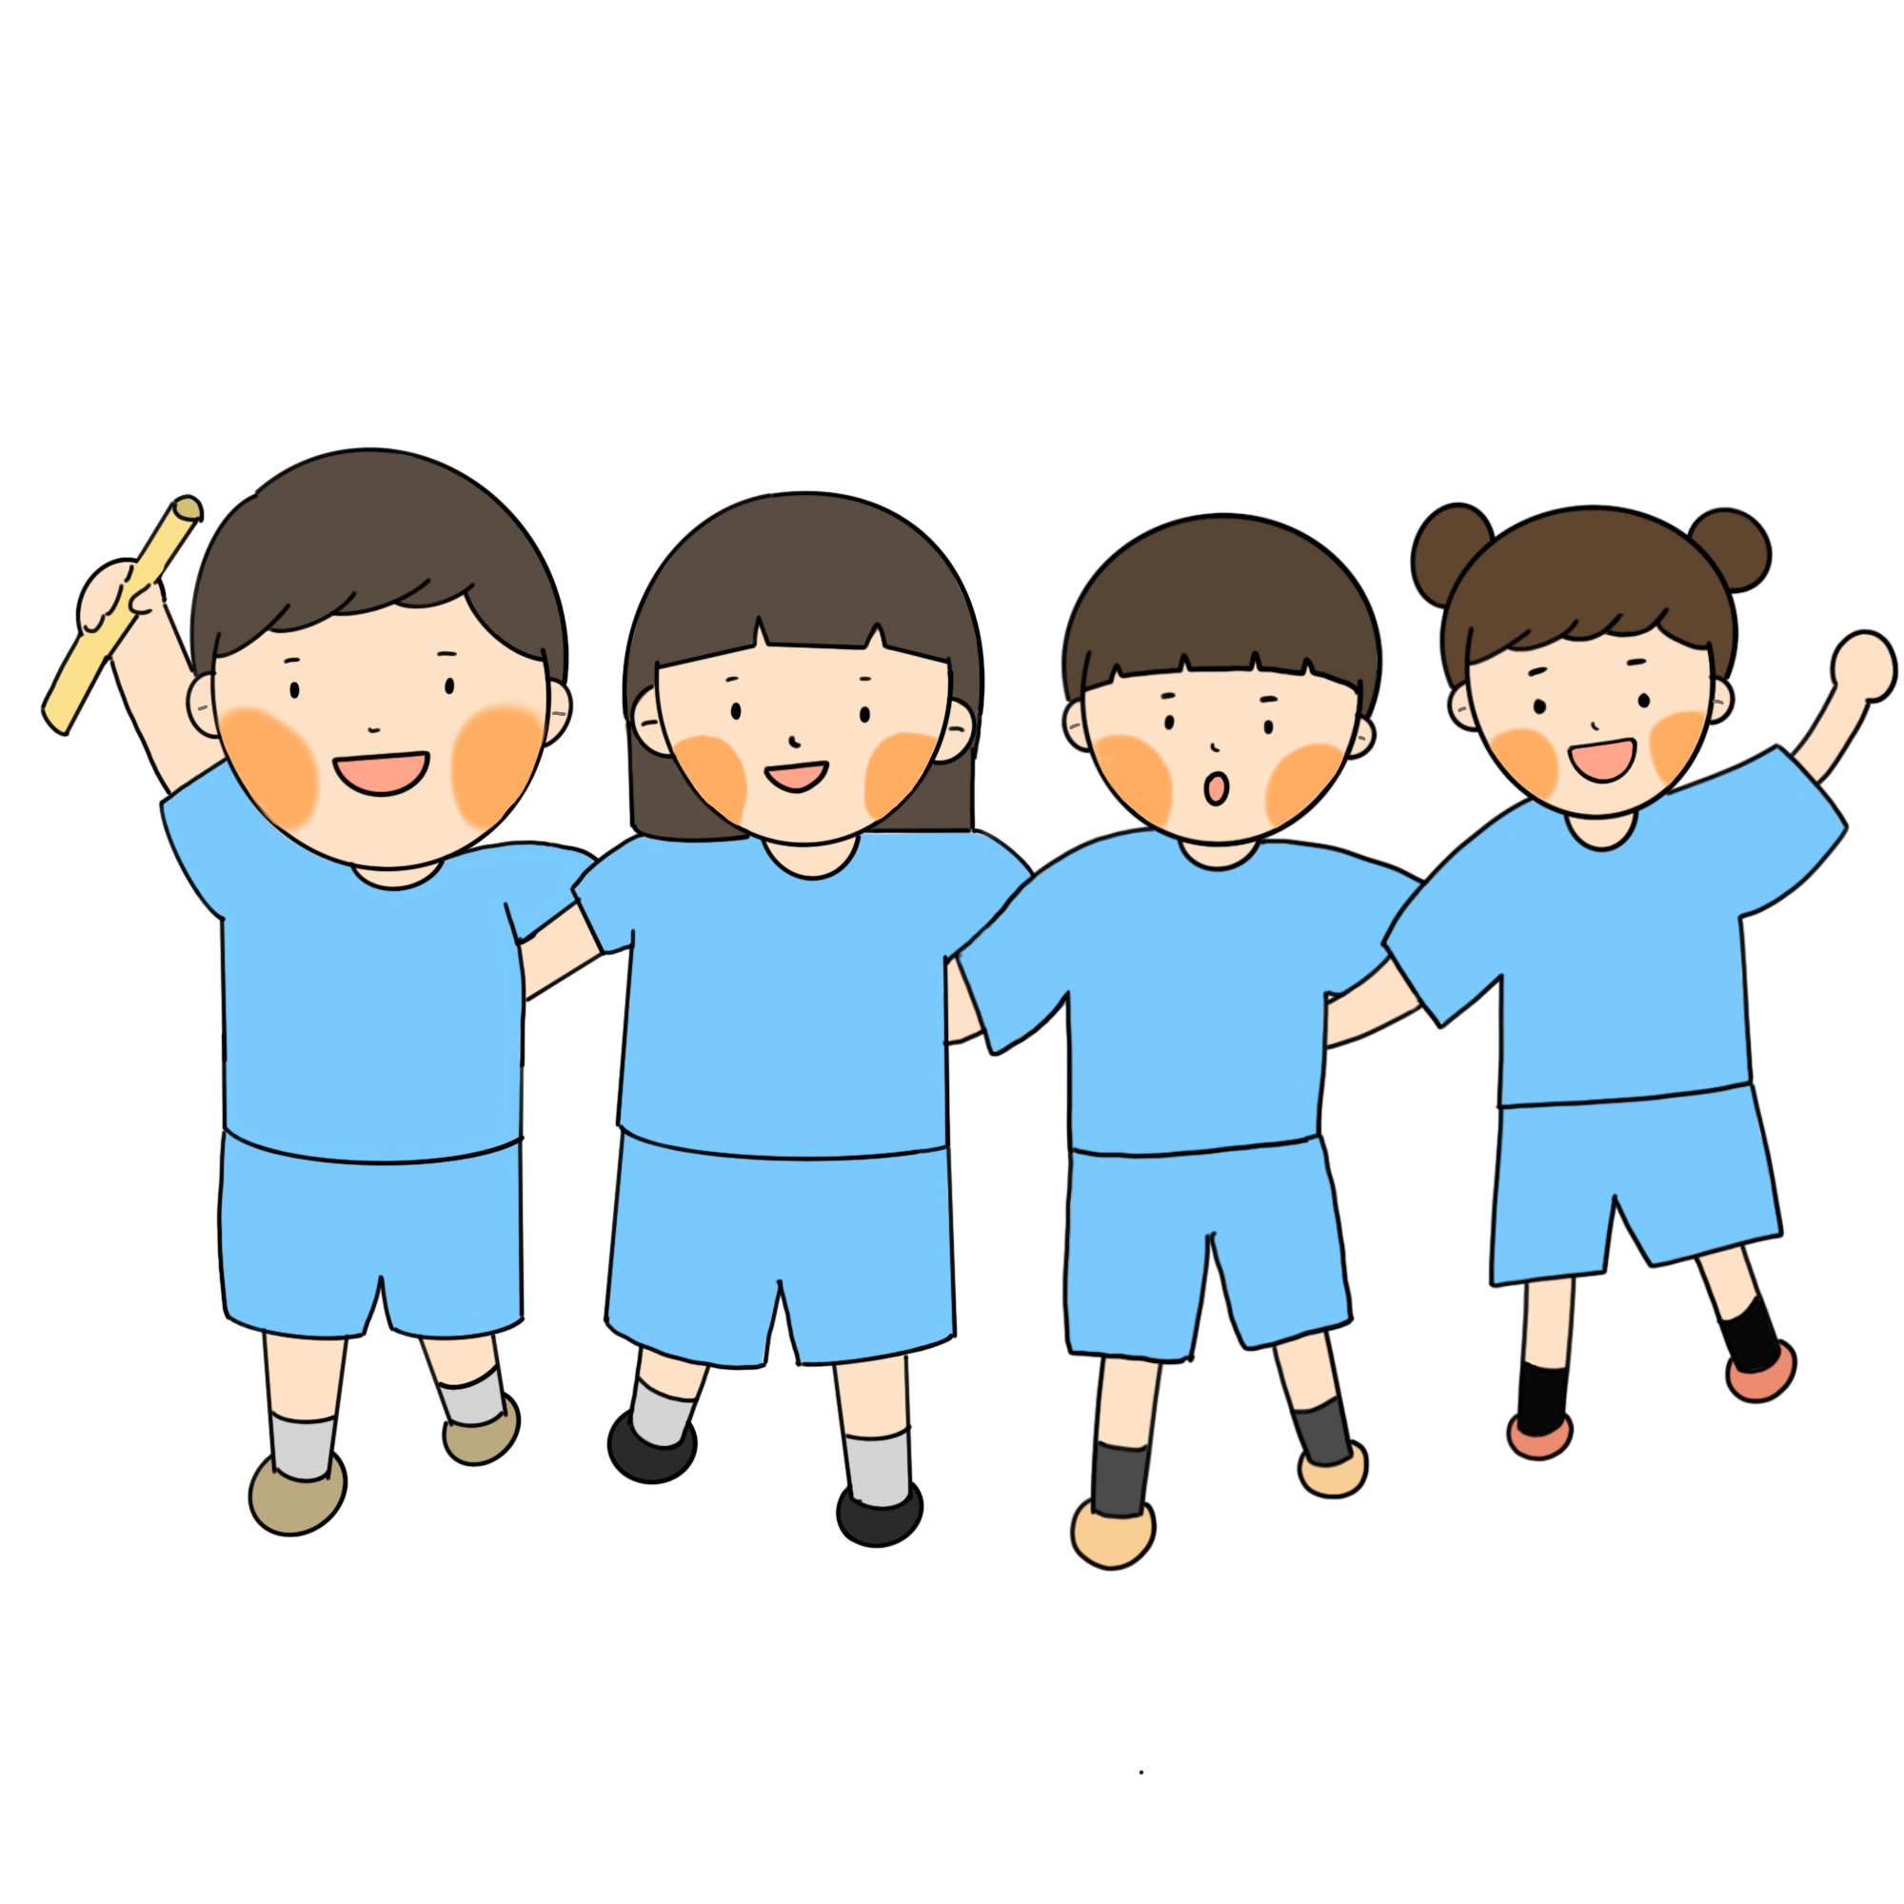
활동1
나도나도! 게임하기
친구가 나를 응원해준 적이 있다.

Slide 17
활동1
나도나도! 게임하기
나도나도! 게임을 하면서 떠오르는 친구가 있나요?
‘고마운’ 내 친구
김하준-만들기 시간에 가위와 풀을 빌려주었다.
정하은-수학 시간에 모르는 문제를 알려주었다.
박준우-체육대회 때 달리기를 할 때 응원해주었다.

Slide 18
활동2
고마운 친구 떠올리기
위에서 떠올려 본 친구 중 한 친구를 골라
고마웠던 일을 정리해 봅시다.

Slide 19
활동2
고마운 친구 떠올리기
김하준
친구 이름
고마웠던 일
그때 내 마음이나 들었던 생각
친구에게 하고 싶은 말
만들기 시간에 가위와 풀을 빌려 주었다.
준비물이 없어서 당황하고 놀랐는데 하준이가 빌려줘서 고마웠다.
하준아 그때 너 덕분에 만들기 잘 할 수 있었어. 나도 다음에 네가 도움이 필요할 때 도와줄게.

Slide 20
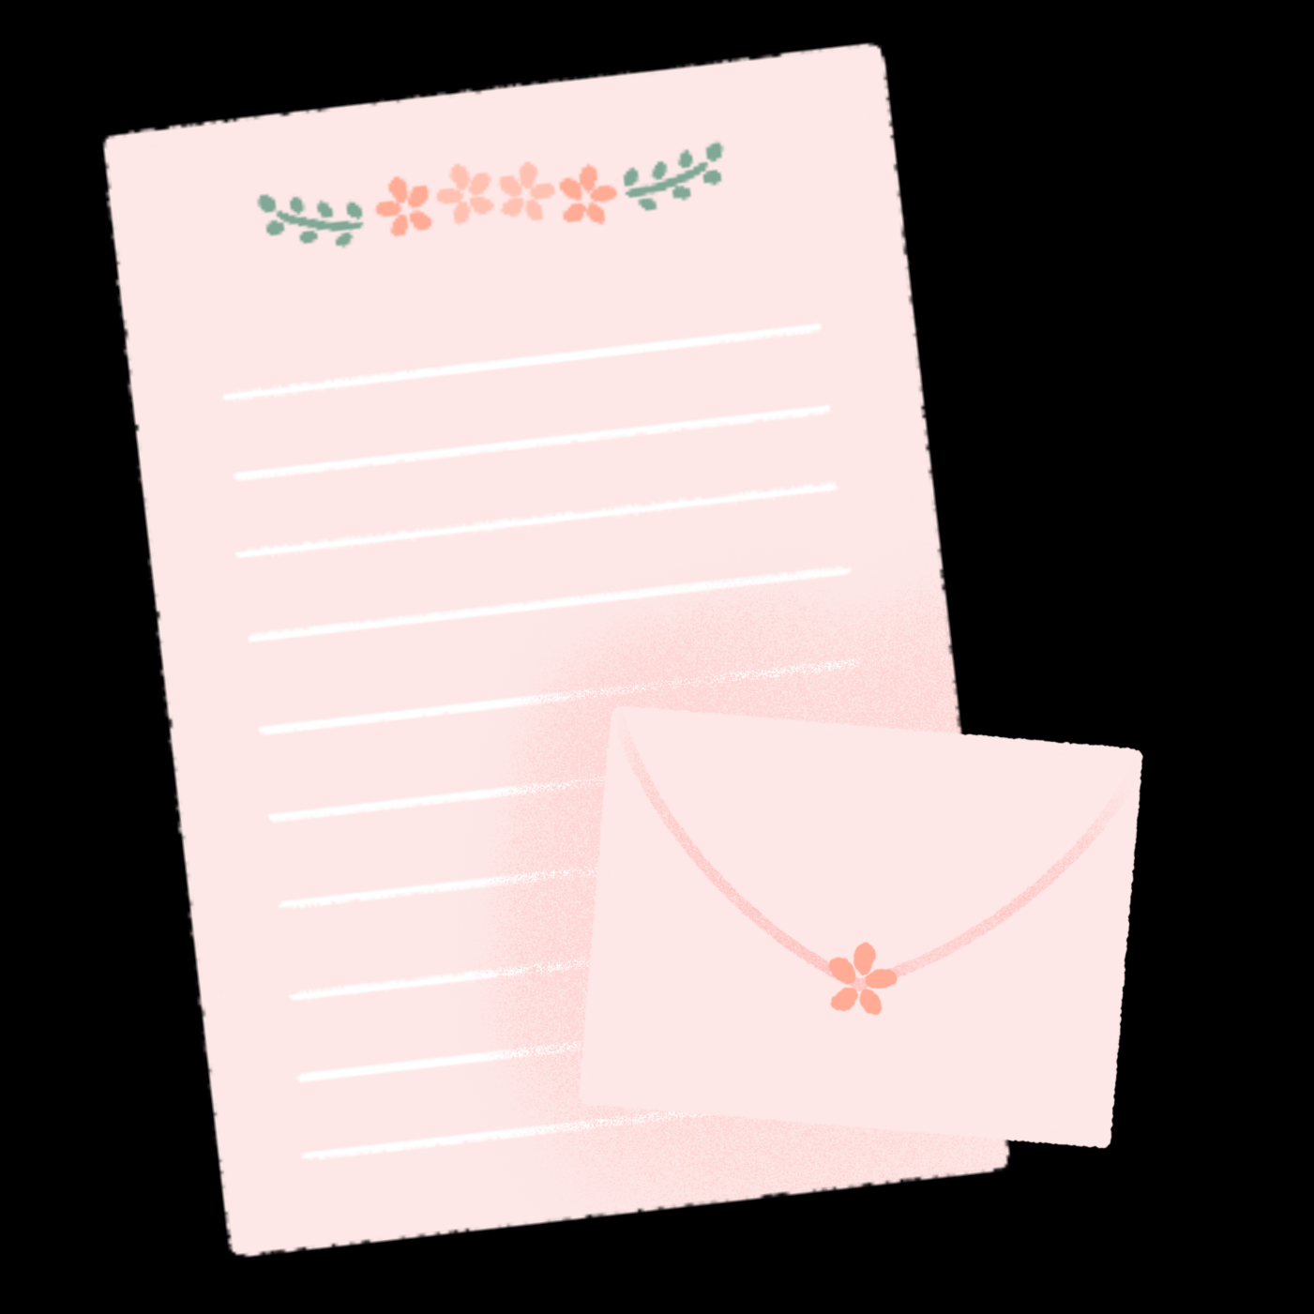
활동3
친구에게 고마운 마음 전하기
활동2에서 쓴 내용을 바탕으로
고마운 마음을 담아
친구에게 편지를 써 봅시다.

Slide 21
활동3
친구에게 고마운 마음 전하기
받는 사람
하준이에게
안녕? 나 같은 반 민준이야.
지난 번 만들기 시간에 가위와 풀을 빌려주어서 고마웠어. 가방에서 가위와 풀이 없어서 엄청 당황하고 놀랐었는데
너 덕분에 만들기를 잘 할 수 있었어. 나도 다음에 네가
도움이 필요할 때 꼭 도와줄게. 하준이 너랑 같은 반이라서 참 좋아. 앞으로도 친하게 지내자. 안녕.
2023년 0월 0일
민준이가
첫 인사와 자기소개
고마운 마음이 잘 드러나게
편지 쓰기
끝 인사
편지 쓴 날짜
보내는 사람

Slide 22
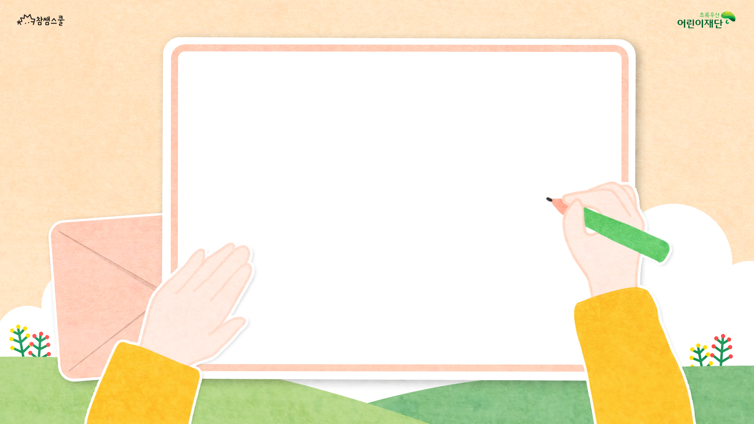
고마운 마음을 담아
편지를 써 봅시다.
내 마음이 잘 드러나게 편지를 썼나요?
고마운 마음을 구체적으로 썼나요?

Slide 23
참여하기
주제 및 대상
감사의 마음을 전하고 싶은 사람에게 감사 편지쓰기
응모자격
전국의 모든 초/중/고등학생 및 청소년
편지 접수 기간
2023년 3월 15일 ~ 6월 30일
수상자 발표
2023년 10월 18일

Slide 24
참여하기

